Slide 1

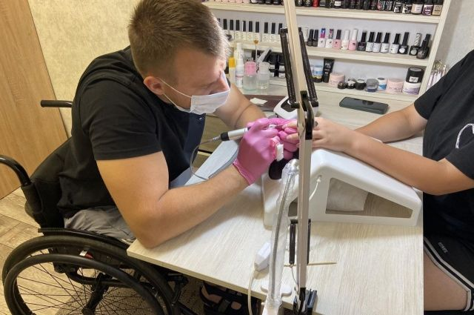

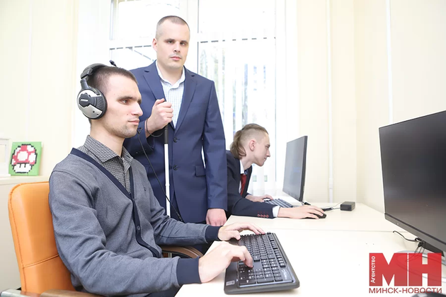

РЕСПУБЛИКАНСКИЙ ИНСТИТУТ ПРОФЕССИОНАЛЬНОГО ОБРАЗОВАНИЯ
СОВЕРШЕНСТВОВАНИЕ ПРОФОРИЕНТАЦИОННОЙ РАБОТЫ С УЧАЩИМИСЯ С ОПФР:
ЦЕЛЕВЫЕ ОРИЕНТИРЫ И АКТУАЛЬНЫЕ ПОДХОДЫ
Соловьева Ольга Алексеевна,
заместитель начальника центра развития профессионального образования РИПО,
кандидат педагогических наук, доцент

Slide 2

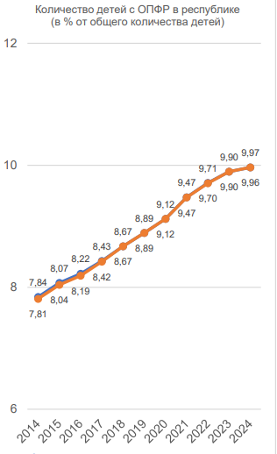

Тенденции, влияющие на развитие ПО
Количество детей с ОПФР в Республике Беларусь
(% от общего количества детей)
Со стороны государства:
  сокращение численности трудоспособного населения в стране
  необходимость реализации учреждениями образования принципа инклюзии в образовании;
  необходимость максимального вовлечения незанятого населения в экономику
01
02
  Со стороны общественности:
  ежегодное увеличение количества лиц с ОПФР;
  запрос на получение образования лицами с ОПФР в близлежащих учреждениях образования;
  запрос на расширение перечня доступных специальностей для разных категорий лиц с ОПФР
179 510
детей с ОПФР

Slide 3
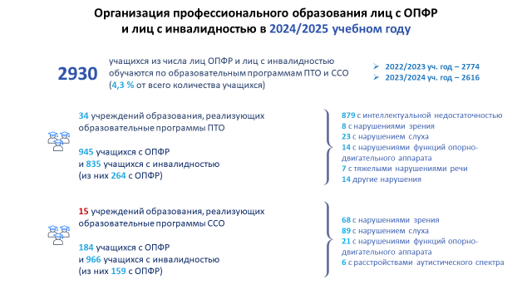
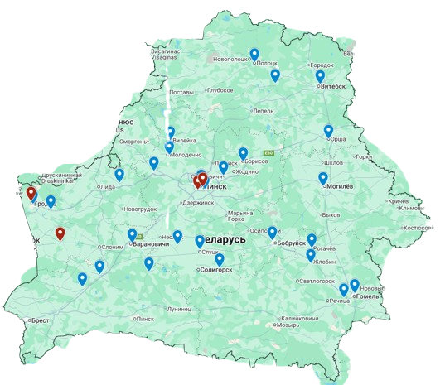
Сеть колледжей в Республике Беларусь
+ 7 колледжей ежегодно
+ 35 колледжей за 5 лет
Интерактивный путеводитель

Slide 4

КОНЦЕПЦИЯ СОВЕРШЕНСТВОВАНИЯ ПОДГОТОВКИ ЛИЦ С ОПФР К ТРУДОВОЙ ДЕЯТЕЛЬОСТИ, СЕМЕЙНОЙ ЖИЗНИ, ИХ СОЦИАЛИЗАЦИИ И ИНТЕГРАЦИИ В ОБЩЕСТВО НА 2025-2027
  Расширение профессиональных траекторий
  Взаимодействие между уровнями образования
  Предоставление возможности получить профессиональные навыки по отдельным трудовым функциям
  Формирование функциональной грамотности

Slide 5

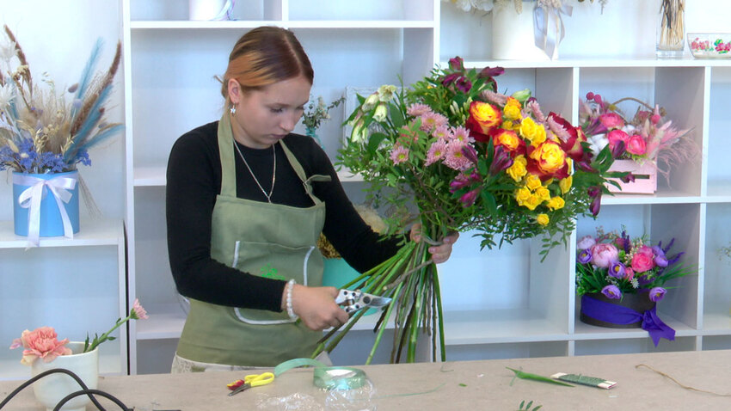
ТРАЕКТОРИИ ПРОФЕССИОНАЛЬНОГО РАЗВИТИЯ
01 ПРОФЕССИОНАЛЬНОЕ ОБРАЗОВАНИЕ
  Индивидуальный подход к определению противопоказаний для получения ПО
02 ПРОФЕССИОНАЛЬНАЯ ПОДГОТОВКА
  Расширение перечня профессий для лиц с ОПФР на базе специальных школ
03 ОСВОЕНИЕ ОТДЕЛЬНЫХ ТРУДОВЫХ ФУНКЦИЙ
  Освоение курсов целевого назначения по отдельным трудовым операциям
  Освоение модульных программ на основе профессиональных стандартов с выдачей сертификатов об обучении
Квалификация “Флорист”

Slide 6

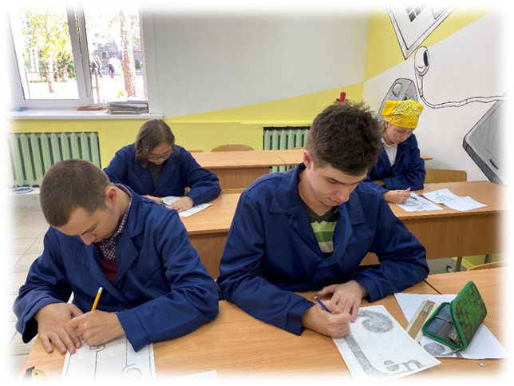
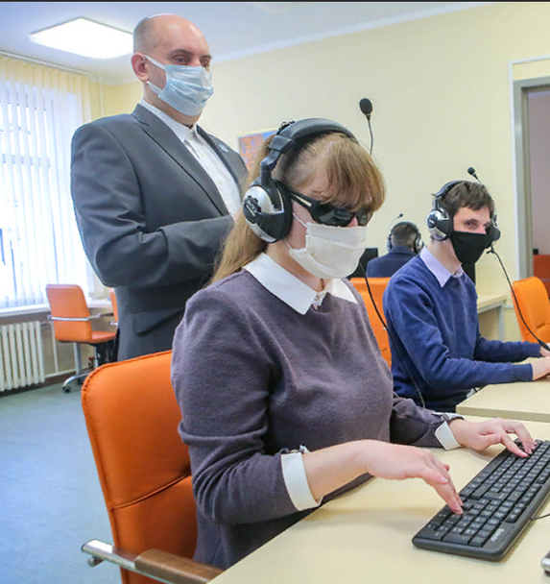
01 ПРОФЕССИОНАЛЬНОЕ ОБРАЗОВАНИЕ
СПЕКТР СПЕЦИАЛЬНОСТЕЙ ПРОФЕССИОНАЛЬНОГО ОБРАЗОВАНИЯ
197 специальностей ССО (специалист)
41 специальностей ССО (рабочий)
103 специальности ПТО
18 специальностей / 40 квалификаций ПТО
на основе специального образования (для лиц с интеллектуальной недостаточностью)

Slide 7
01 ПРОФЕССИОНАЛЬНОЕ ОБРАЗОВАНИЕ
СПЕКТР СПЕЦИАЛЬНОСТЕЙ ПРОФЕССИОНАЛЬНОГО ОБРАЗОВАНИЯ
НАРУШЕНИЯ ЗРЕНИЯ
  Лечебный массаж
  Медико-диагностическое дело
  Медико-профилактическое дело
  Сестринское дело
  Ветеринарная медицина
  Программное обеспечение информационных технологий
  Микроэлектроника
  Производство продукции и организация общественного питания
  Автомобилестроение
  Библиотековедение и библиография
  Инструментальное исполнительство (фортепиано
  Хореографическое искусство (народный танец, эстрадный танец)
  Искусство эстрады (инструментальная музыка)
  Искусство эстрады (пение)
  Инструментальное исполнительство
  Операционная деятельность в логистике
  Техническая эксплуатация систем и сетей телекоммуникаций
  Дошкольное образование
  Организация туристических услуг

Slide 8
01 ПРОФЕССИОНАЛЬНОЕ ОБРАЗОВАНИЕ
СПЕКТР СПЕЦИАЛЬНОСТЕЙ ПРОФЕССИОНАЛЬНОГО ОБРАЗОВАНИЯ
НАРУШЕНИЯ СЛУХА
  Опыт Российской Федерации
  Автомеханик
  Дизайн (по отраслям)
  Коммерция (по отраслям)
  Лабораторная диагностика
  Мастер по обработке цифровой информации
  Мастер столярного и мебельного производства
  Наладчик аппаратного и программного обеспечения
  Оператор электронного набора и верстки
  Операционная деятельность в логистике
  Парикмахер
  Повар, кондитер
  Программирование в компьютерных системах
  Социальная работа
  Стоматология ортопедическая
  Техническое обслуживание и ремонт автомобильного транспорта
  Технология продукции общественного питания
  Токарь-универсал
  Благоустройство территорий
  Изготовление обуви
  Изготовление швейных изделий
  Изготовление обуви и кожгалантерейных изделий
  Обслуживание и ремонт вычислительных машин
  Оказание парикмахерских и косметических услуг
  Образовательные программы среднего специального образования
  Медико-диагностическое дело
  Производство изделий микро- и наноэлектроники
  Разработка и сопровождение программного обеспечения информационных систем
  Технологическое обеспечение машиностроительного производства
  Хореографическое искусство (народный танец)
  Экономика и бухгалтерский учет (по отраслям)

Slide 9
01 ПРОФЕССИОНАЛЬНОЕ ОБРАЗОВАНИЕ
СПЕКТР СПЕЦИАЛЬНОСТЕЙ ПРОФЕССИОНАЛЬНОГО ОБРАЗОВАНИЯ
НАРУШЕНИЯ ФУНКЦИЙ ОДА
  Гостиничный сервис
  Декоративно-прикладное искусство и народные промыслы (по видам)
  Документационное обеспечение управления и архивоведение
  Информационные системы (по отраслям)
  Коммерция (по отраслям)
  Компьютерные системы и комплексы
  Лечебное дело
  Мастер по обработке цифровой информации
  Мастер столярно-плотничных и паркетных работ
  Операционная деятельность в логистике
  Повар, кондитер
  Право и организация социального обеспечения
  Преподавание в начальных классах
  Прикладная информатика (по отраслям)
  Программирование в компьютерных системах
  Продавец, контролер-кассир
  Сестринское дело
  Техническое обслуживание и ремонт автомобильного транспорта
  Туризм
  Физическая культура
  Экономика и бухгалтерский учет (по отраслям)

Slide 10
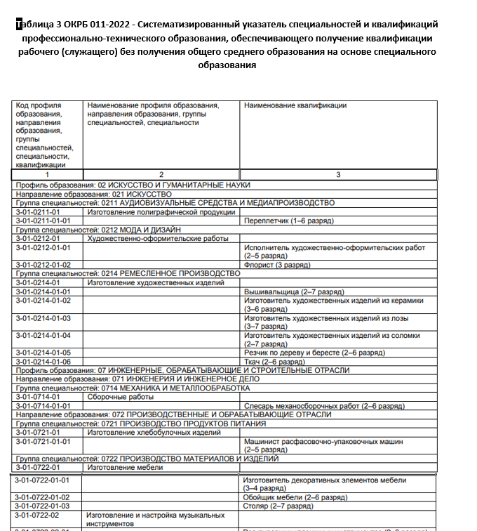
01 ПРОФЕССИОНАЛЬНОЕ ОБРАЗОВАНИЕ
СПЕКТР СПЕЦИАЛЬНОСТЕЙ ПРОФЕССИОНАЛЬНОГО ОБРАЗОВАНИЯ
ИНТЕЛЛЕКТУАЛЬНАЯ НЕДОСТАТОЧНОСТЬ
  Вышивальщица
  Вязальщица
  Животновод
  Затяжчик обуви
  Изготовитель декоративных элементов мебели
  Изготовитель художественных изделий из соломки
  Исполнитель художественно-оформительских работ
  Маляр
  Машинист расфасовочно-упаковочных машин
  Монтажник санитарно-технических систем и оборудования
  Облицовщик-плиточник
  Обойщик мебели
  Обувщик по ремонту обуви
  Овощевод
  Цветовод
  Швея
  Штукатур
  Оператор машинного доения
  Отводчик
  Переплетчик
  Плотник
  Полевод
  Пчеловод
  Рабочий зеленого строительства
  Резчик по дереву и бересте
  Садовод
  Сборщик обуви
  Слесарь механосборочных работ
  Слесарь по ремонту сельскохозяйственных машин и оборудования
  Столяр
  Ткач
  Флорист

Slide 11

ПРОФЕССИОНАЛЬНАЯ ПОДГОТОВКА

Slide 12

ПРОФЕССИОНАЛЬНАЯ ПОДГОТОВКА

Slide 13
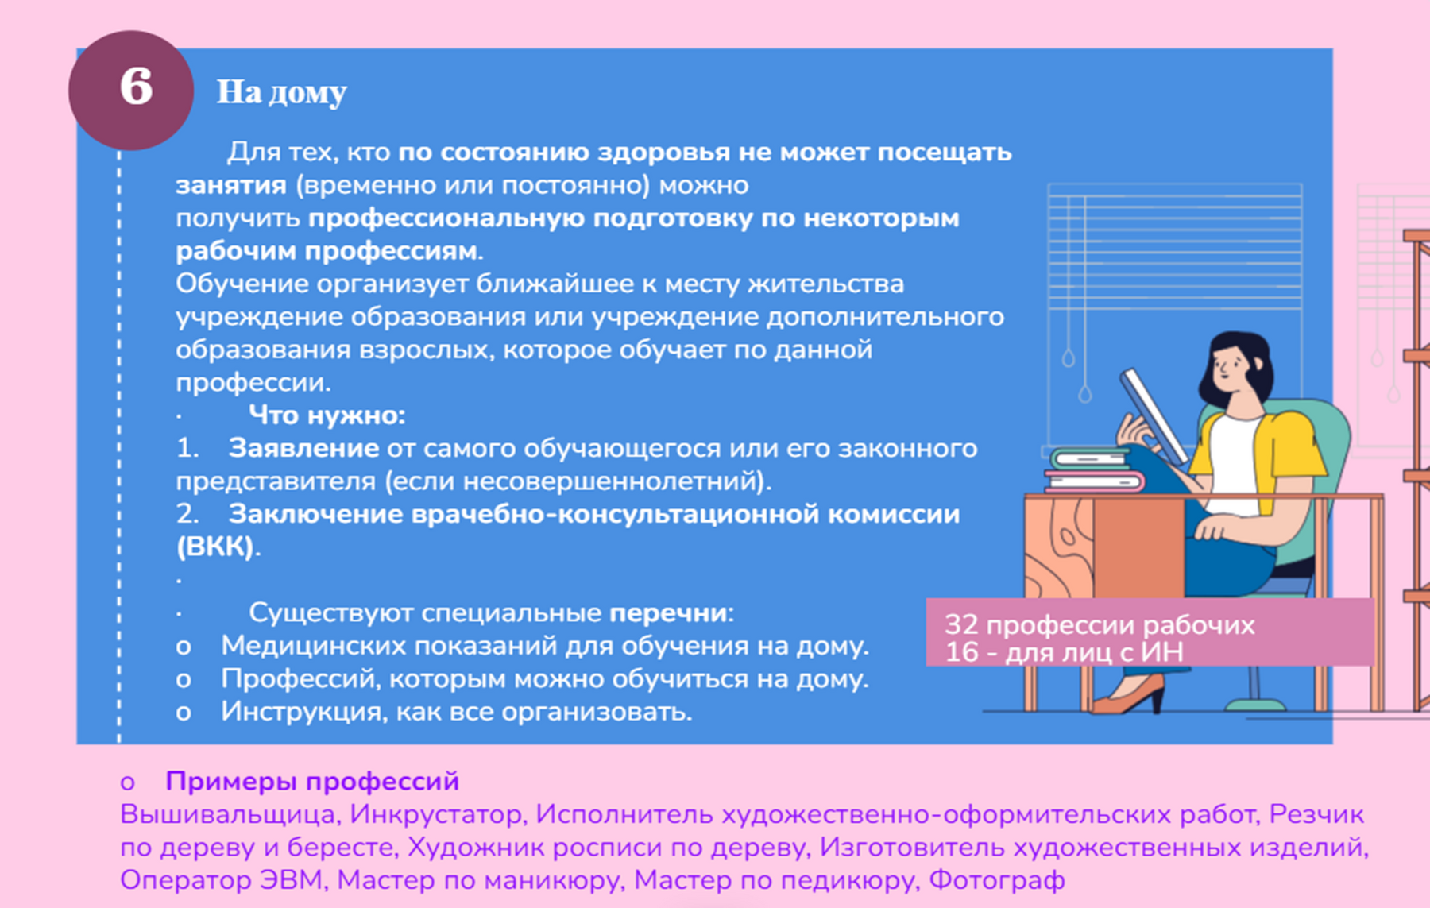
ПТО И ПРОФЕССИОНАЛЬНАЯ ПОДГОТОВКА

Slide 14

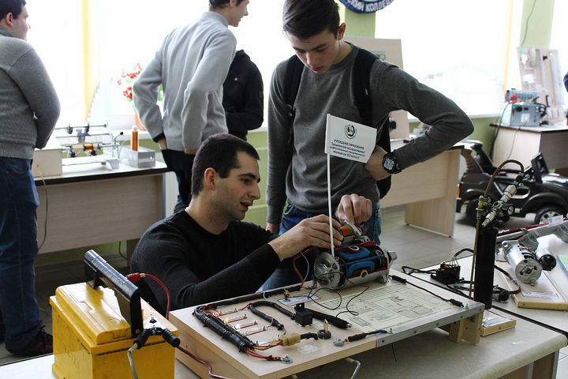
ИНКЛЮЗИВНАЯ ПРОФОРИЕНТАЦИЯ
Общий поток
Специальные условия
в колледже
Не требует создания специальных условий в виде групп уменьшенной наполняемости, дополнительных педагогических кадров
Нуждается в группах уменьшенной наполняемости, дополнительных педагогических кадрах, оказании коррекционно-педагогической помощи
Не может освоить квалификацию целиком
Нуждается в защищенных условиях обучения и социализации
Обучение по отдельным трудовым функциям
Профессиональная
подготовка в
специальной школе

Slide 15
ОСНОВЫ ОРГАНИЗАЦИИ ПРОФОРИЕНТАЦИИ
  СИСТЕМНОСТЬ И ПЛАНОМЕРНОСТЬ:
    профориентация должна быть постоянной и структурированной
  ИНДИВИДУАЛИЗАЦИЯ:
    учет индивидуальных особенностей каждого учащегося с ОПФР
  ОПОРА НА ДОСТУПНЫЕ ТРАЕКТОРИИ:
    Использование утвержденных путей обучения и трудоустройства (из Концепции 2025-2027)
  КОМАНДНЫЙ ПОДХОД:
    вовлечение всех педагогов (классный руководитель, учителя, учитель-дефектолог, педагог социальный, педагог-психолог)
  ИНФОРМИРОВАННОСТЬ:
    Обеспечение информирования педагогов и законных представителей о возможных траекториях

Slide 16
ИСПОЛЬЗОВАНИЕ СОВРЕМЕННЫХ ИНСТРУМЕНТОВ
Профориентационная диагностика (современные методики)
Профессиональные пробы (практическое погружение)
Ресурсы цифровой профориентации (сайты, платформы)

Slide 17

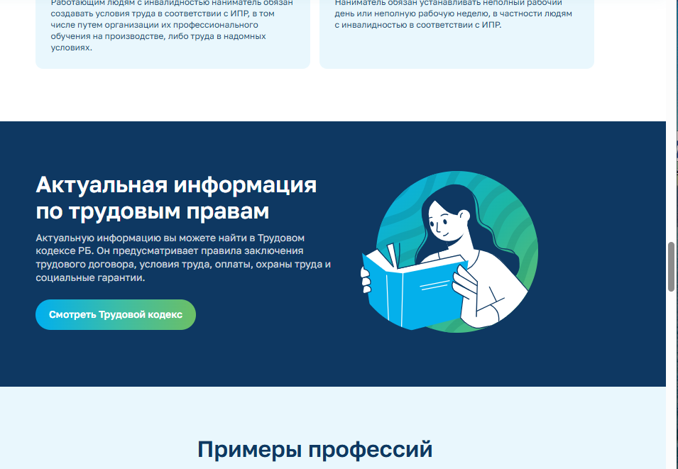



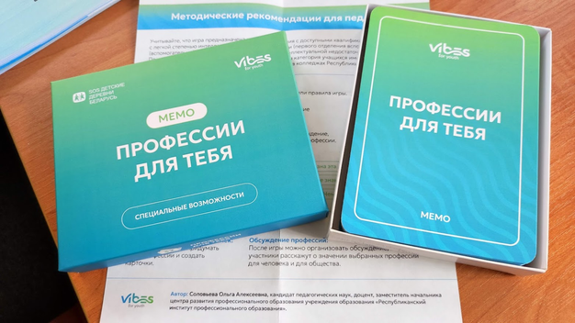
РЕСУРСЫ ПРОФОРИЕНТАЦИИ
Журнал Кем быть.
Рубрика “Инклюзивные профессии”
Информационный ресурс
ПРОФЕССИОНАЛЬНЫЕ ТРАЕКТОРИИ ДЛЯ ЛИЦ С ОСОБЫМИ ОБРАЗОВАТЕЛЬНЫМИ ПОТРЕБНОСТЯМИ

Slide 18
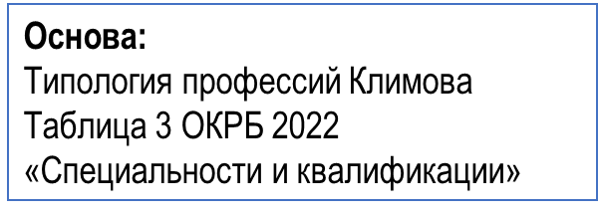

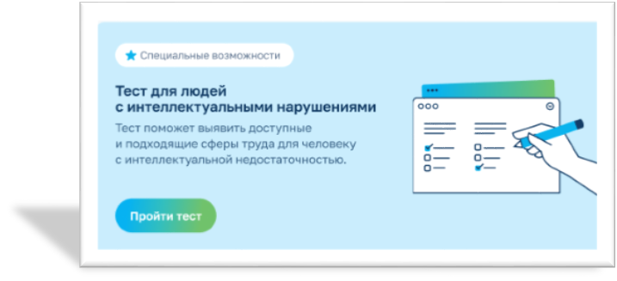
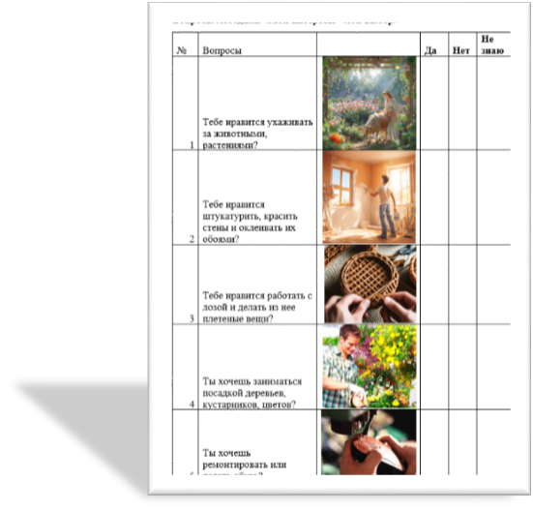

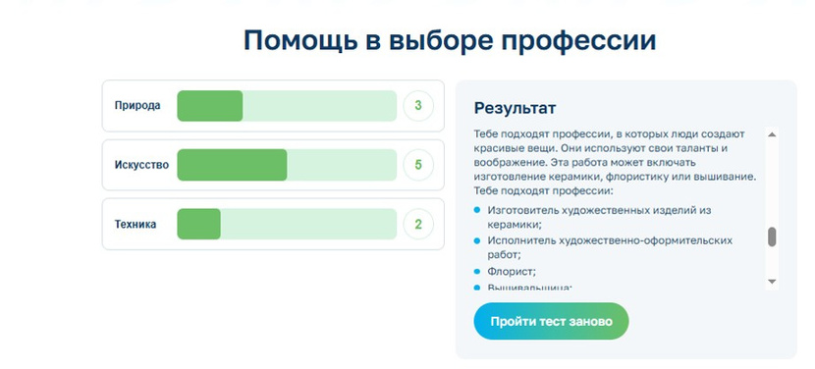
ПРОФОРИЕНТАЦИОННЫЕ МАТЕРИАЛЫ
ЛИЦА С ИНТЕЛЛЕКТУАЛЬНОЙ НЕДОСТАТОЧНОСТЬЮ
Профориентационная методика «Мои интересы – мой выбор»
(1 отделение вспомогательной школы)

Slide 19
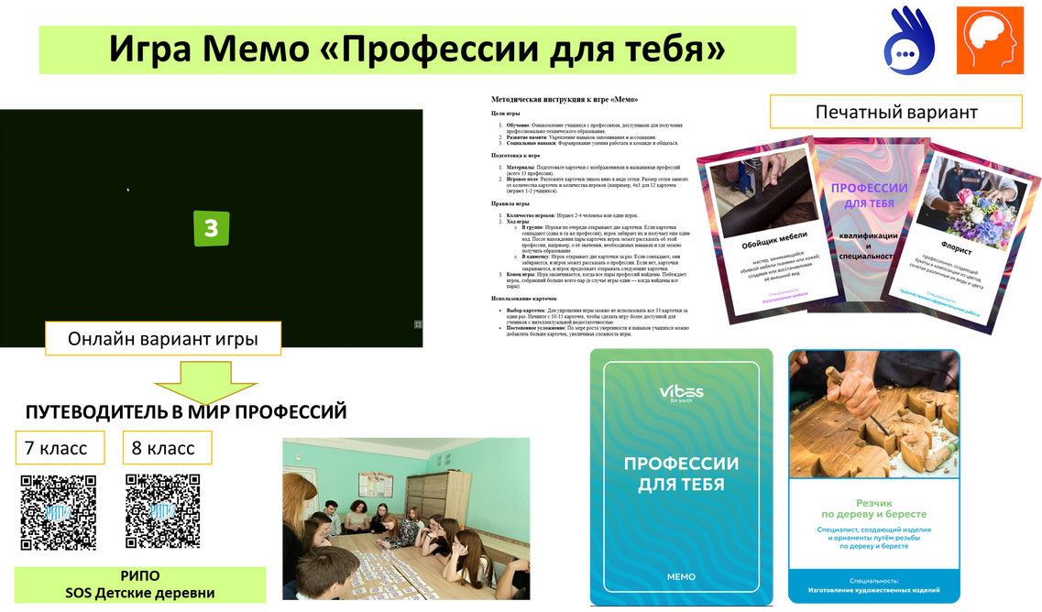
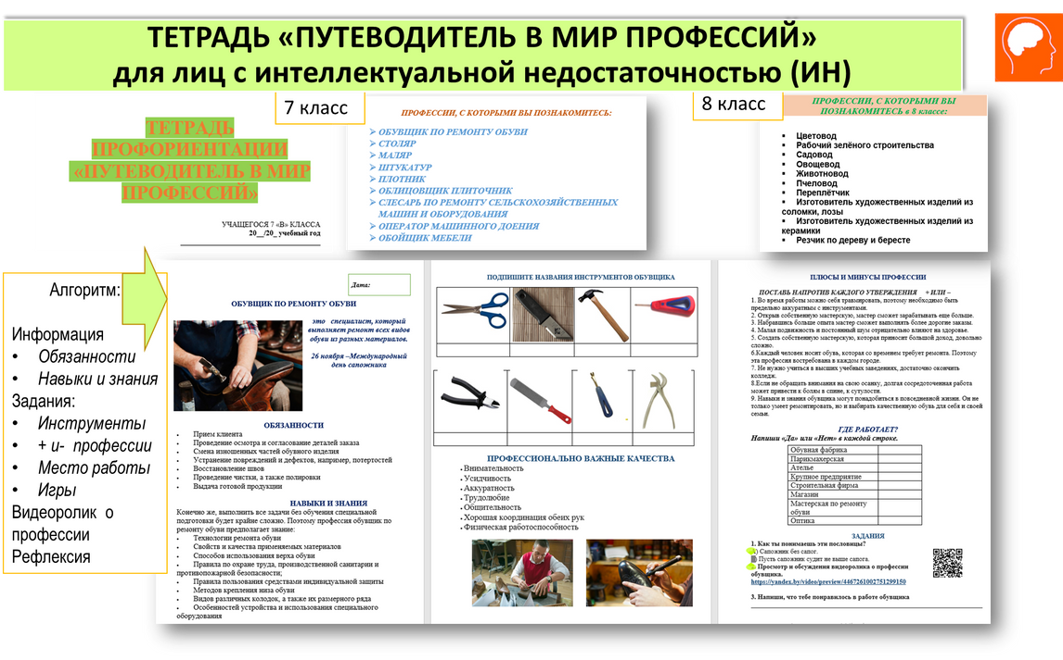
ПРОФОРИЕНТАЦИОННЫЕ МАТЕРИАЛЫ
ЛИЦА С ИНТЕЛЛЕКТУАЛЬНОЙ НЕДОСТАТОЧНОСТЬЮ

Slide 20
Дополнительная информация в психолого-педагогической характеристике
учащегося с ООП/ОПФР
1. Учебная сфера: Ср. балл: [X.X], Интерес/способности: [Предмет1, ...]
2. Доп. образование/увлечения: ...
3. Особенности общения:
[✅ отсутствие ограничений способности / 🟡 Легкое ограничение / ⚠️ Умеренное / ❗ Резко выраженное ограничение]
Способ общения: [Устн. речь / Письм. / Жесты / Коммуник.]
способность устанавливать контакты: [Легко / Только с близкими / Затруднены]
4. Поведение на занятии, в учреждении образования, общественных местах:
Способность контролировать поведение [✅ / 🟡 / ⚠️ / ❗ ]
5. Способность к самообслуживанию
Самообслуживание/Быт/Навыки личной гигиены: [✅ / 🟡 / ⚠️ / ❗ ]
Помощь: [Не нужна / Эпизодич. / Постоянная]
6. Уровень самостоятельности :
Способность самостоятельно добраться в пункт назначения [✅ / 🟡 / ⚠️ / ❗ ]
7. Способность к ориентации : [Место/пространство/время/личность]
[✅ / 🟡 / ⚠️ / ❗ ]
8. Результаты профориентационной работы: результаты и используемые методики, результаты профессиональных проб, профессиональные намерения (несколько вариантов)
9. Рекомендации УО: Маршрут: [ Колледж / Класс углубленной СПР / На дому / ...]
Условия: [Персон. сопровожд. / Уменьш. группа / Корр.-пед. помощь / Обуч. на дому]
Доп. меры: [Коррекция намерений / Доп. пробы]
10. Необходимые специальные условия в учреждении образования
Для предоставления на МРЭК (ВКК), ПМПК

Slide 21
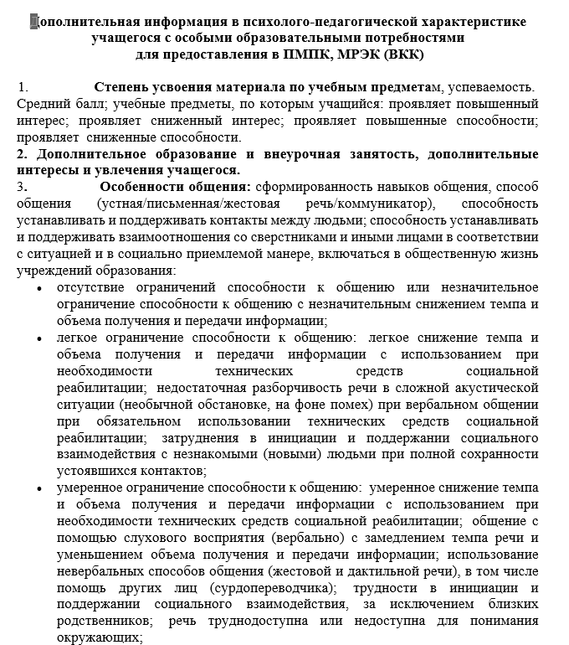
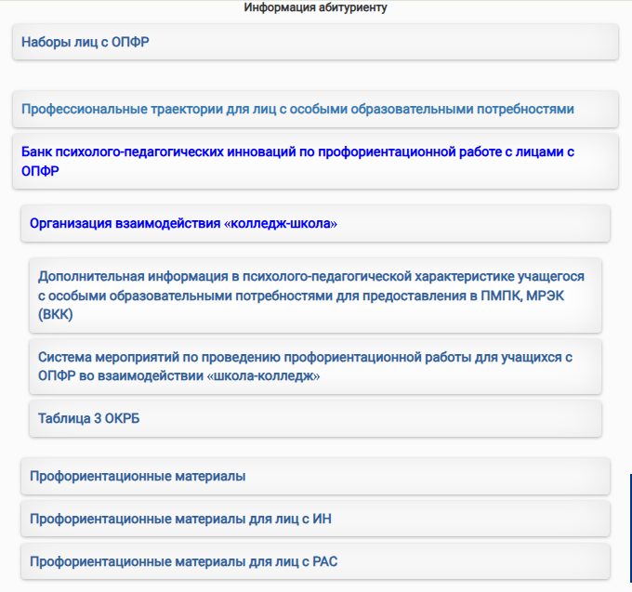

Дополнительная информация в психолого-педагогической характеристике учащегося с ООП/ОПФР

Slide 22
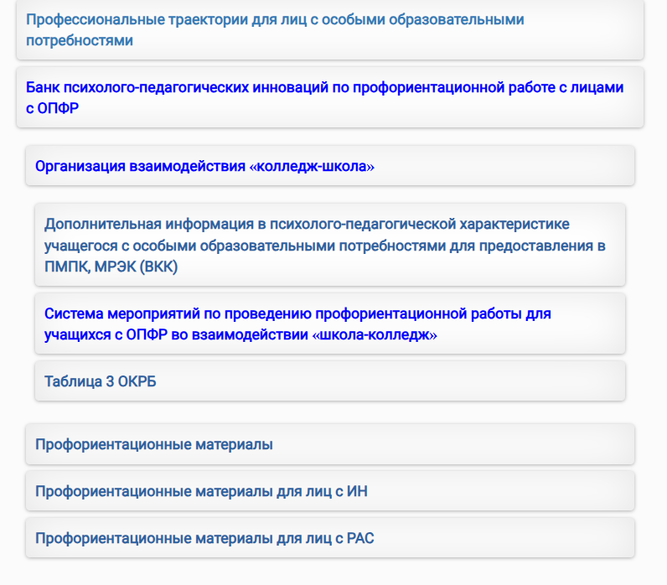


Материалы для профориентации
РИПО - Инклюзивное образование -
Профориентационная работа

Slide 23

Алгоритм профориентации
Информирование педагогов / родителей / учащихся о возможных вариантах профессионального саморазвития учащихся с ОПФР
Адекватная профориентация, профессиональные пробы
Изучение профессиональных намерений учащихся и выстраивание профессиональной траектории - до конца ноября.
Подача сведений в Главное управление по образованию для формирования контрольных цифр приема в колледжах (открытие специальностей, групп уменьшенной наполняемости и т.д.) - декабрь
Формирование личностной готовности учащегося с ОПФР к получению профессии и жизненных компетенций, необходимых для проживания в общежитии

Slide 24
РЕСПУБЛИКАНСКИЙ ИНСТИТУТ ПРОФЕССИОНАЛЬНОГО ОБРАЗОВАНИЯ
ЦЕНТР РАЗВИТИЯ
ПРОФЕССИОНАЛЬНОГО ОБРАЗОВАНИЯ
Соловьева Ольга Алексеевна
+375 17 215 08 99
+375 29 1872181
e-mail: ripo.incl@ripo.by

